Slide 1
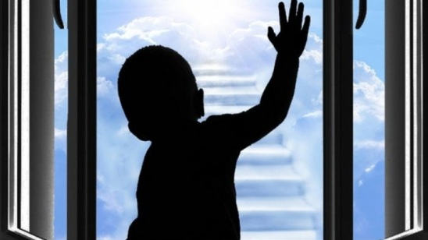
Городская творческая лаборатория по безопасности жизнедеятельности детей дошкольного возраста г. Орска
Обобщение опыта по теме:
«Система работы по
предотвращению случаев выпадения детей
дошкольного возраста из окон»
Подготовила:
Миронова Елена Васильевна
старший воспитатель ВКК
МДОАУ «Детский сад № 118 г. Орска»
Март, 2022 г.

Slide 2
По России зафиксированные случаи выпадение детей дошкольного возраста из окон
2021
Более 1000 случаев
2020
1339 случаев, 145 с летальным исходом
2019
Более 1000 случаев
2018
905 случаев, 123 с летальным исходом
2017
841 случай, 106 с летальным исходом

Slide 3
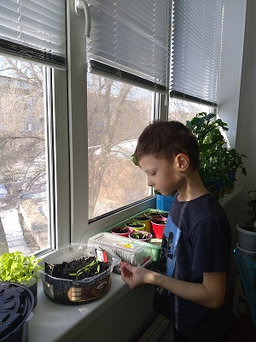
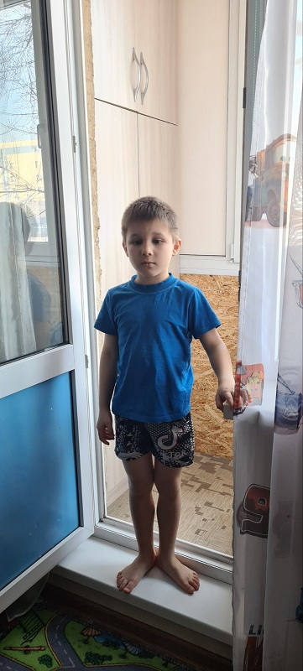
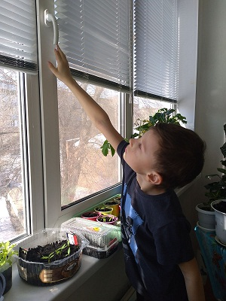
Защита окон от дошкольников – их самостоятельное осознание опасности

Slide 4
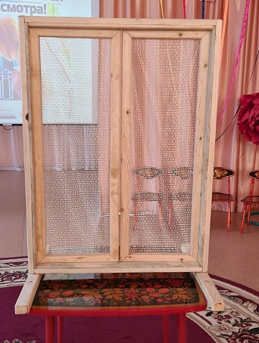
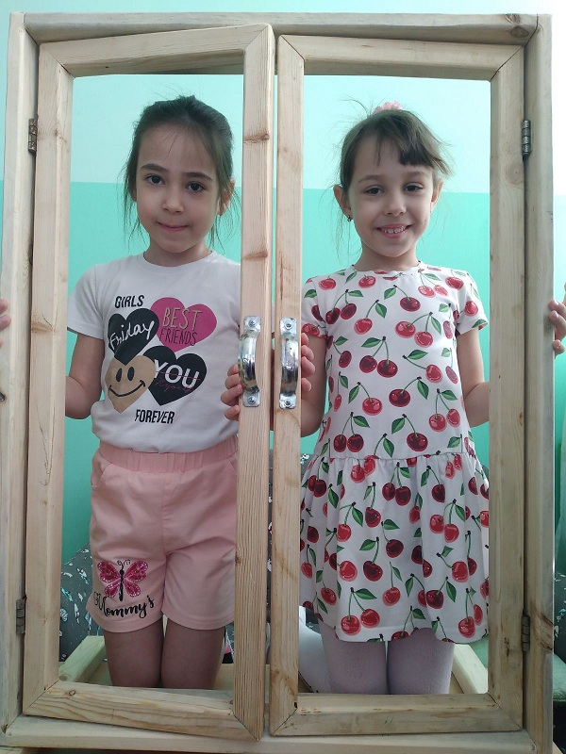
Наглядное пособие

Slide 5
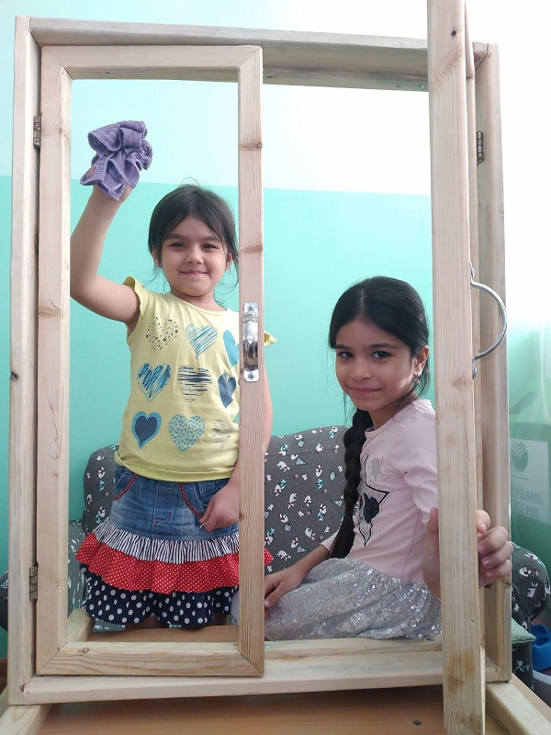
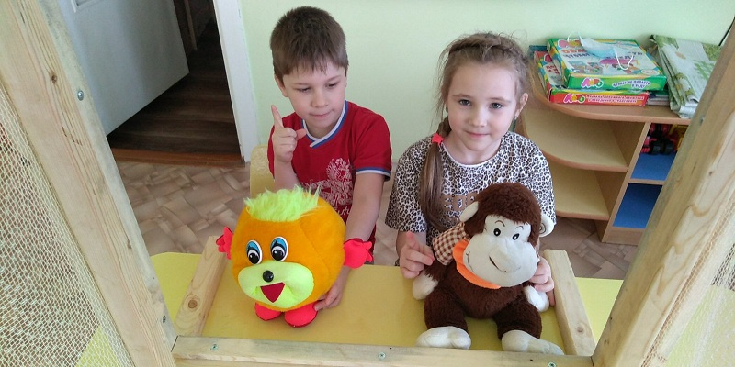
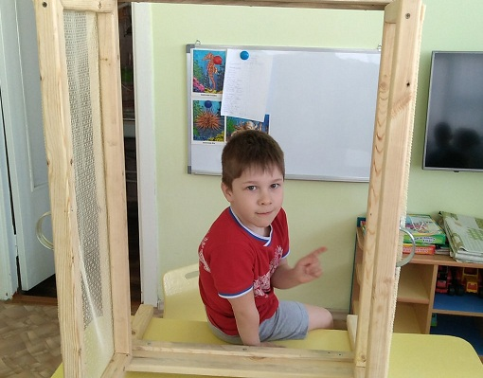
Игры - ситуации

Slide 6
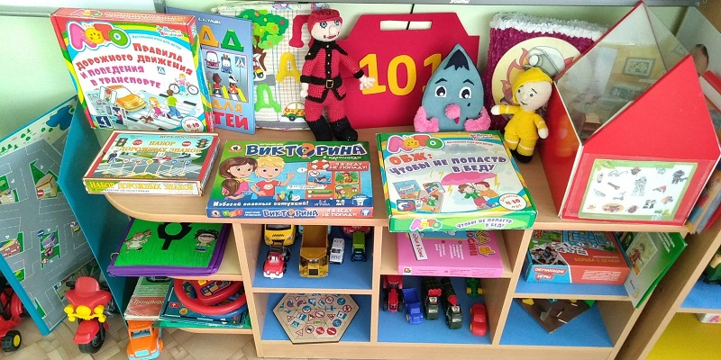
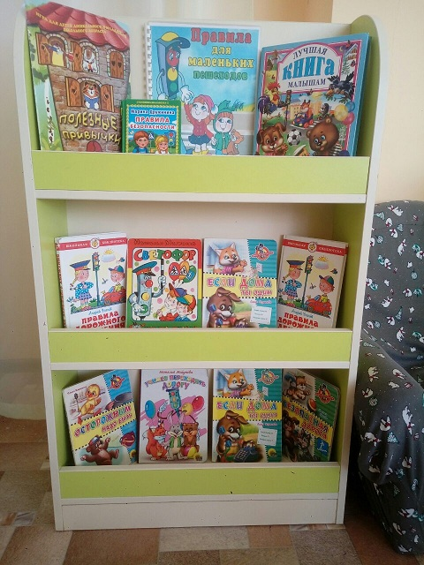
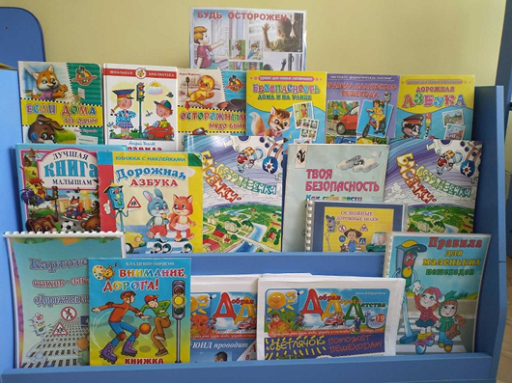
Развивающая предметно – пространственная среда

Slide 7
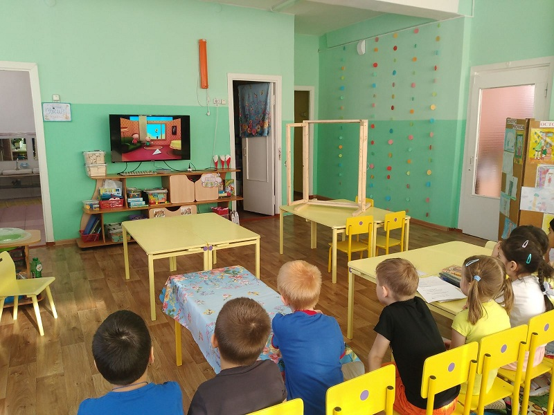
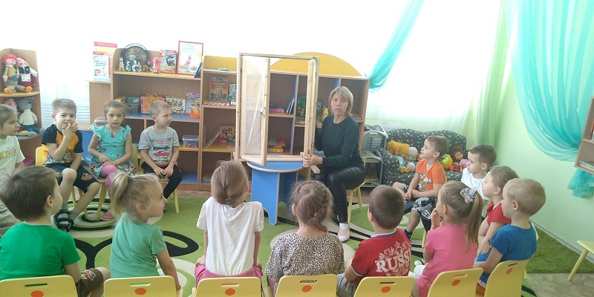
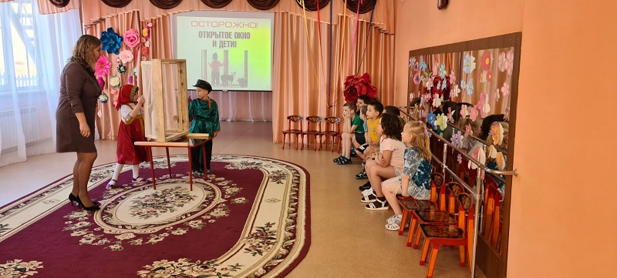
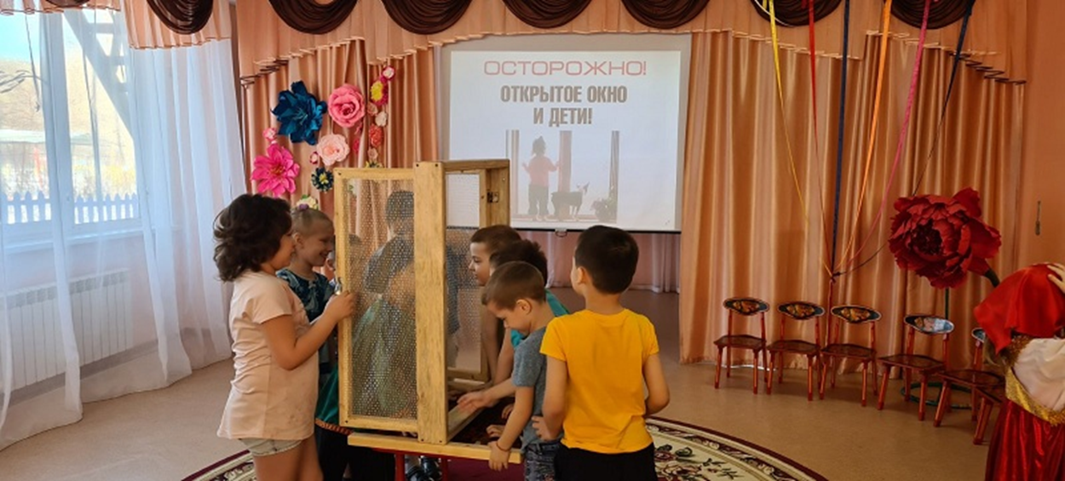
Образовательная деятельность

Slide 8
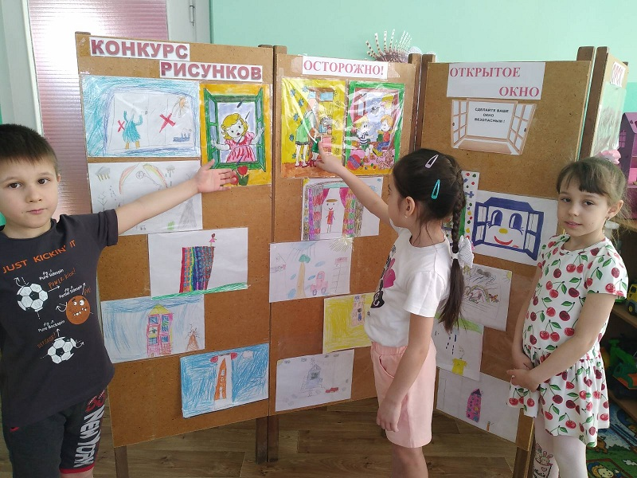

Slide 9
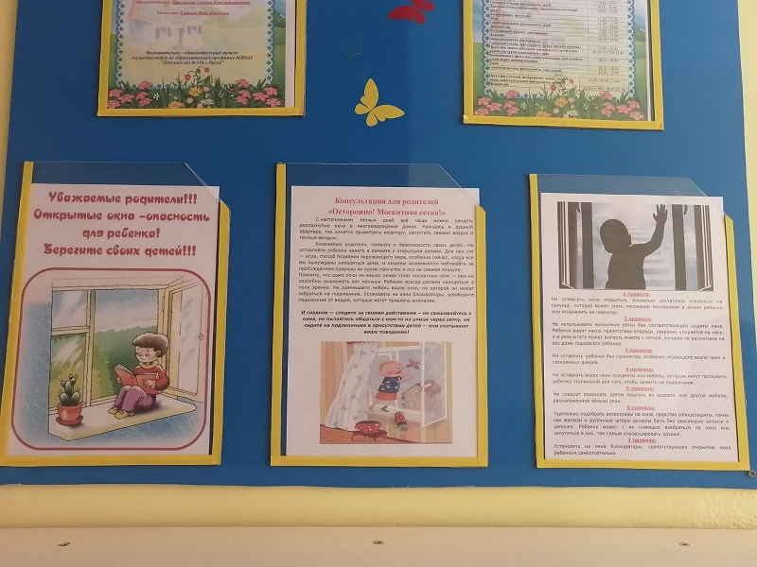
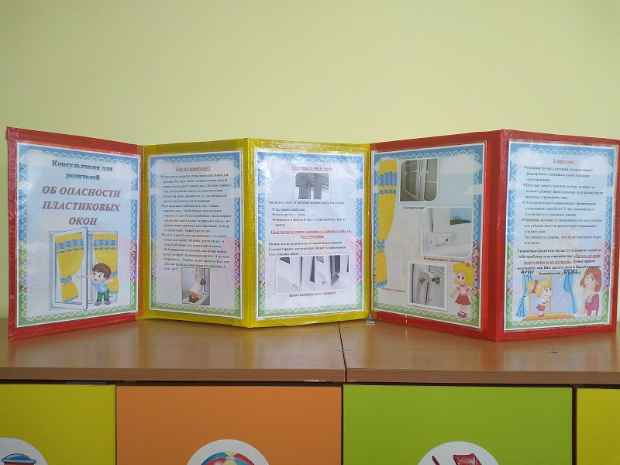
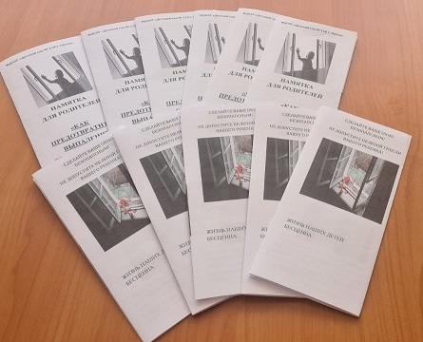
Информация для родителей
Официальный сайт - http://xn--c1ajikbdc.xn--56-6kcaj9coh.xn--p1ai/index.php/spez-razdel-2/roditelyam-o-bezopasnosti-detej
ВК- https://vk.com/club203822125

Slide 10
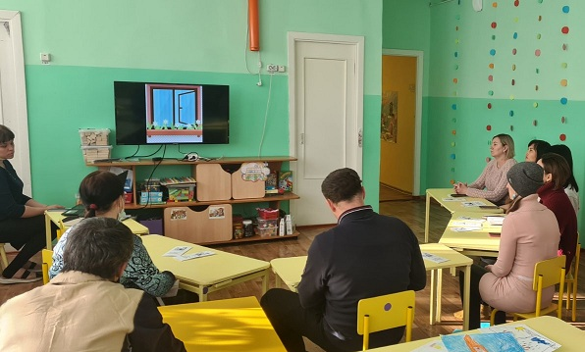
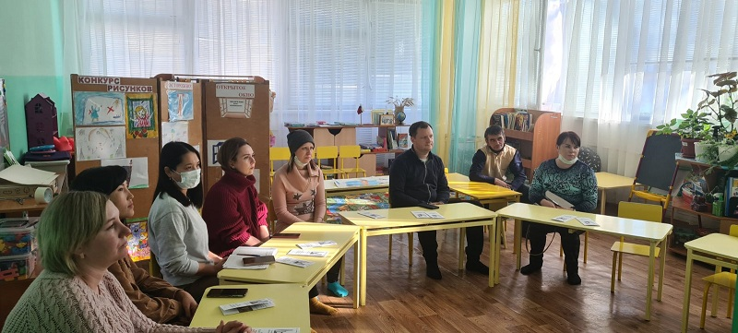
Родительское собрание «Не оставляйте детей дошкольного возраста без присмотра дома»

Slide 11
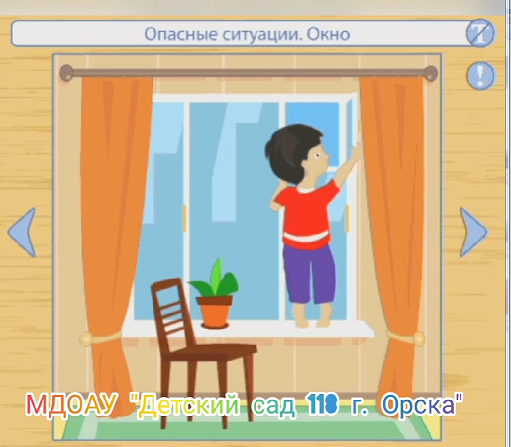
Социальный видеоролик

Slide 12

Спасибо за внимание!

